Slide 1
Сканово. Пещерный монастырь.
Выполнила Китаева Алина, ученица
11 “A” класса, МОУ СОШ № 222

Slide 3
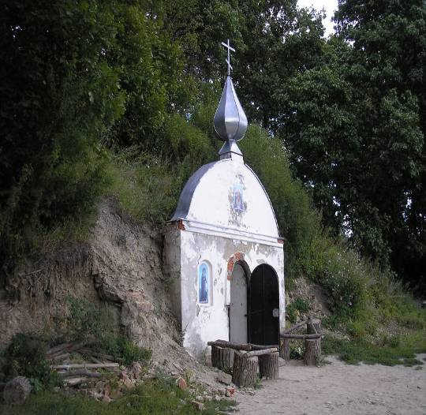
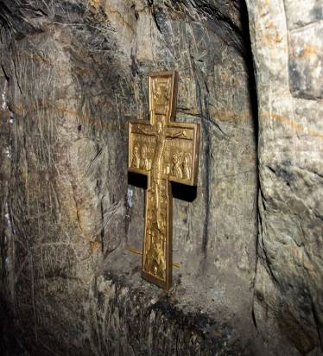
Расположен монастырь в Наровчатском районе Пензенской области. Согласно легенде, монастырь построил монах-отшельник Скан, где после жил и служил Богу.

Slide 4
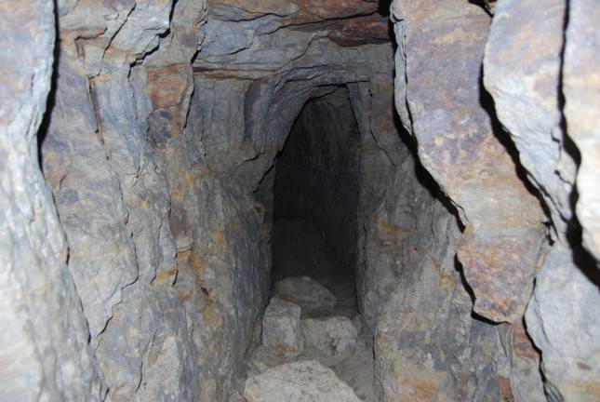
Наровчатские пещеры не раз привлекали внимание спелеологов и археологов. Доступная ныне часть по некоторым данным составляет свыше 600м.

Slide 5
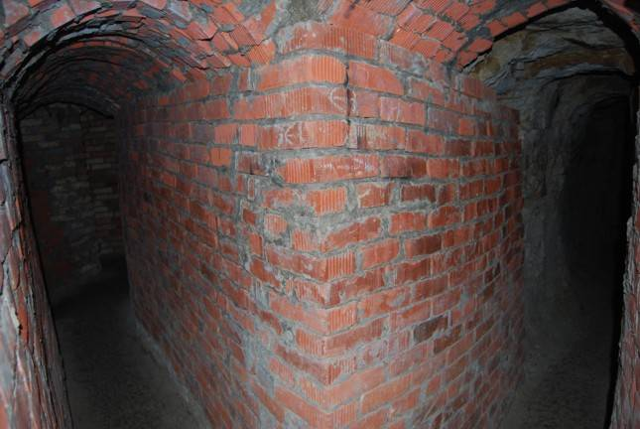
На первый
взгляд,
Монастырь выглядит как
лабиринт,
там
очень
красиво и
загадочно.

Slide 6
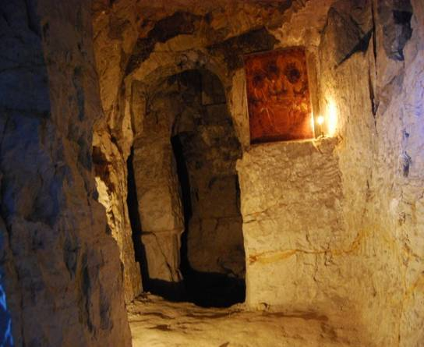
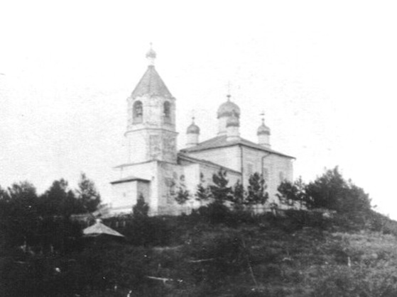
Раньше около монастыря располагалась часовня, но со временем она разрушилась.

Slide 7
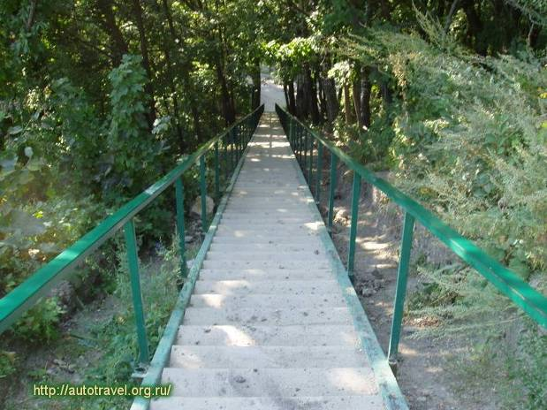
По-моему, в этом храме очень красиво и интересно. Что бы добраться до самих пещер нужно преодолеть примерно 300 ступеней.

Slide 8
Недавно пензенскими властями было принято решение о реконструкции исторического места. В настоящее время строители расширяют вход в пещеры, чтобы люди могли заходить в полный рост, делают свод и стены. На данный момент уже выложена арка при входе. После реконструкции любой желающий сможет постигнуть тайны пещер.

